Slide 1
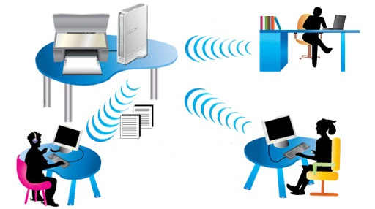
ДИЈЕЉЕЊЕ ФОЛДЕРА И ШТАМПАЧА

Slide 2
ПОНОВИМО
Мрежа равноправних рачунара је веза рачунара гдје су сви рачунари једнаки у мрежи. Мрежа равноправних рачунара обично нема више од десет рачунара и налази се у кабинетима школа и малим предузећима.

Slide 3
Наједноставнији и најуобичајенији метод умрежавања је мрежа равноправних рачунара. У оваквом окружењу, дијељење података се обавља на нивоу уређаја или фолдера.
Послије омогућеног дијељења, можете да одлучите које уређаје, фолдере и штампаче стављате на располагање корисницима у мрежи.

Slide 4
Да би сте штампач или уређај који ради са датотекама подесили на заједничко коришћење, морате сваки од њих да означите као дијељењи ресурс и да одредите до ког нивоа је доступно његово дијељење.
У мрежи са равноправним корисницима, када се уређаји и фолдери подијеле, они су доступни цјелокупној мрежи.

Slide 5
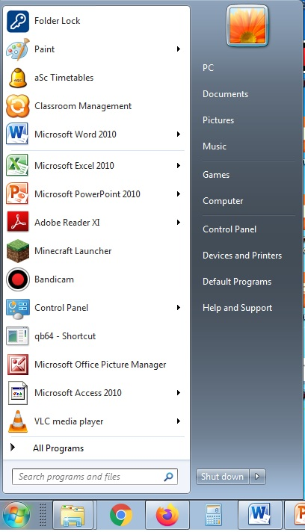
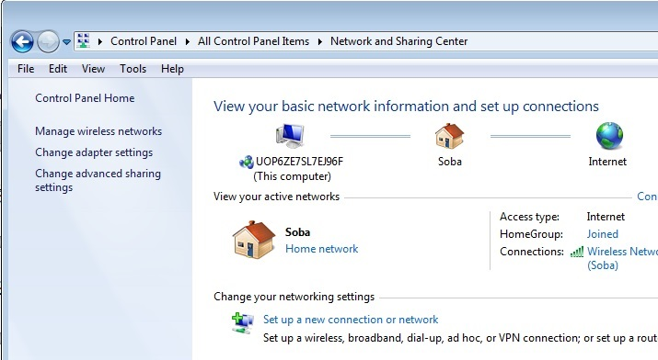
УКЉУЧИВАЊЕ ИЛИ ИСКЉУЧИВАЊЕ ДИЈЕЉЕЊА ФОЛДЕРА И ШТАМПАЧА
3
2
4
1

Slide 6
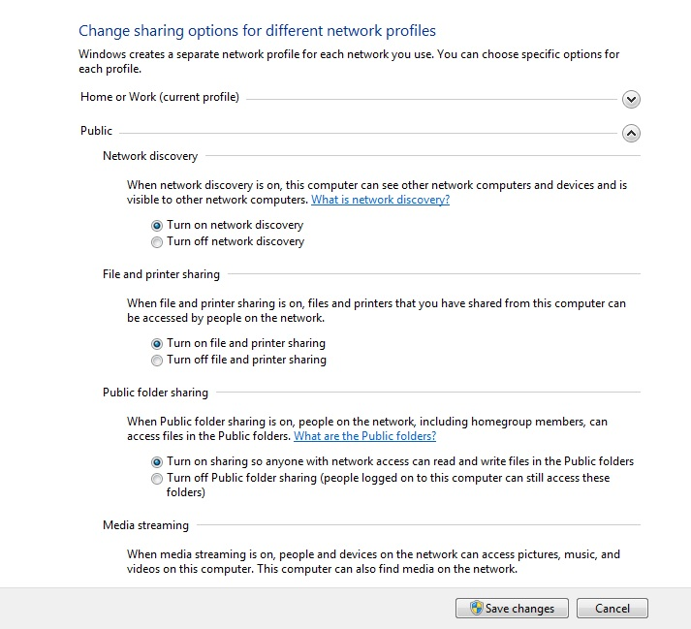
1

Slide 7
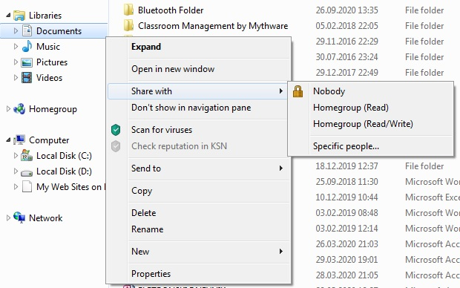
1
2
3

Slide 8
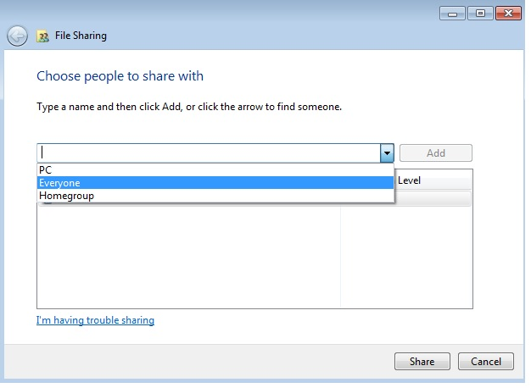
1
2

Slide 9
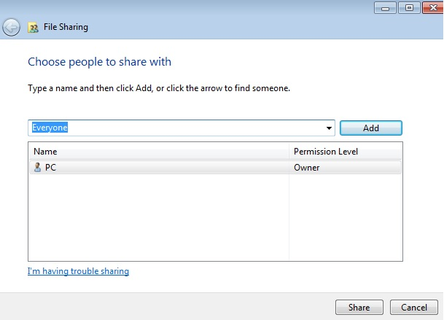
1

Slide 10
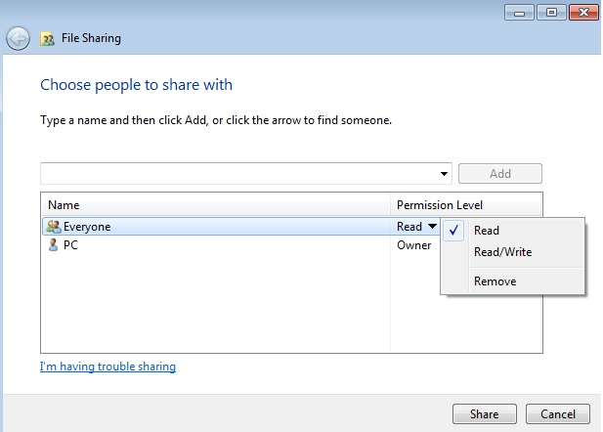

Slide 11
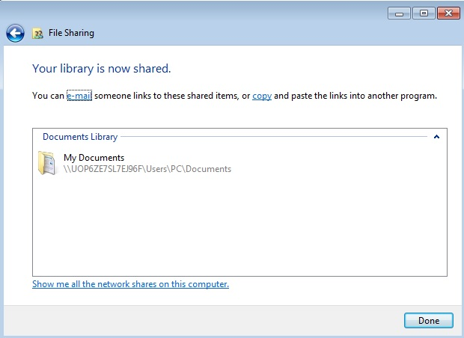

Slide 12
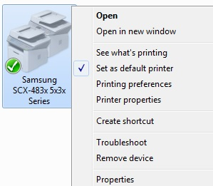
ДИЈЕЉЕЊЕ ШТАМПАЧА
3
2
4
1

Slide 13
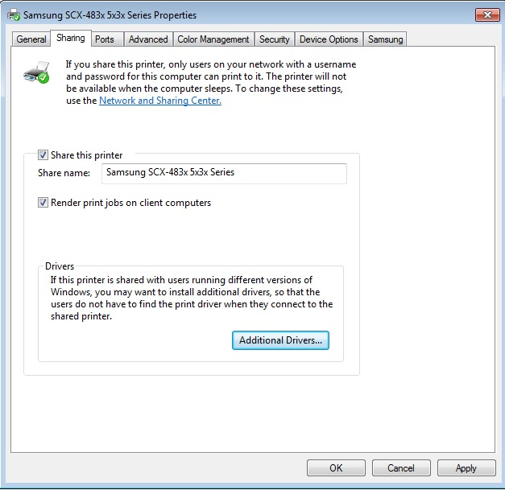
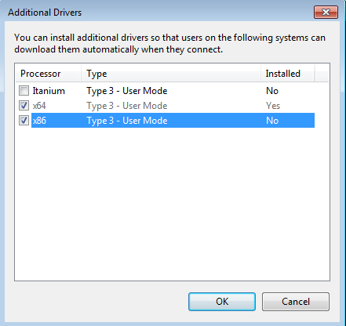
1
2
4
3
5

Slide 14
6

Slide 15
ХВАЛА НА ПАЖЊИ!

